Slide 1
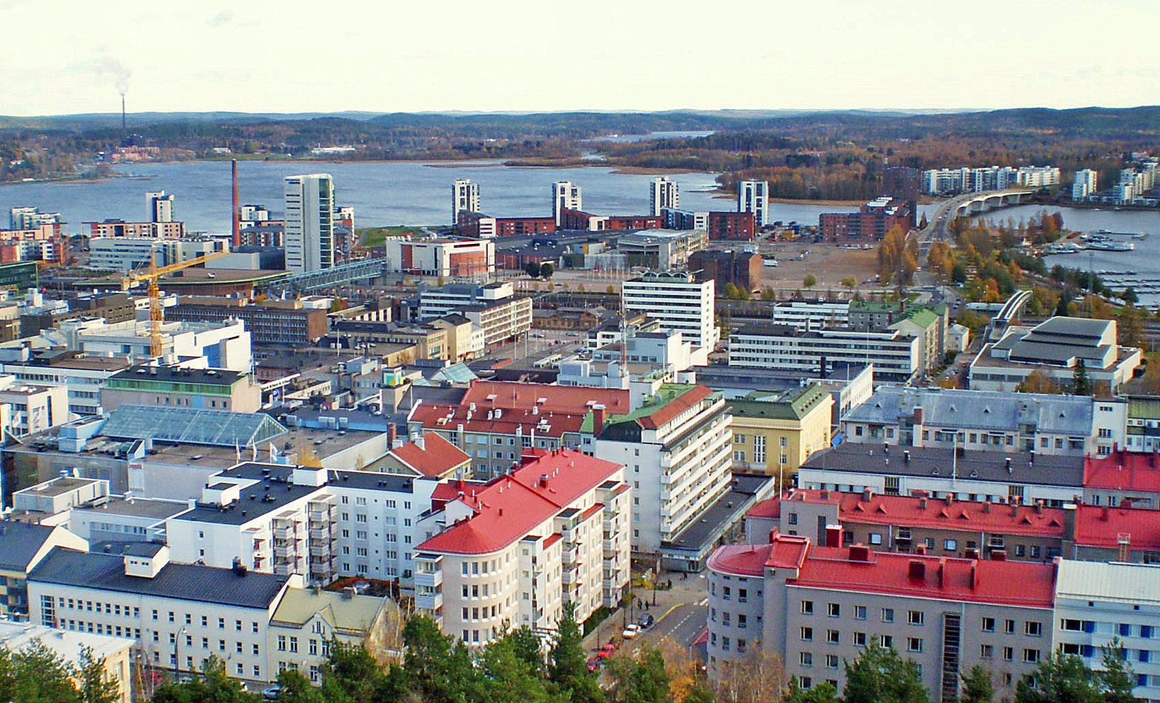
JYVÄSKYLÄ

Slide 2
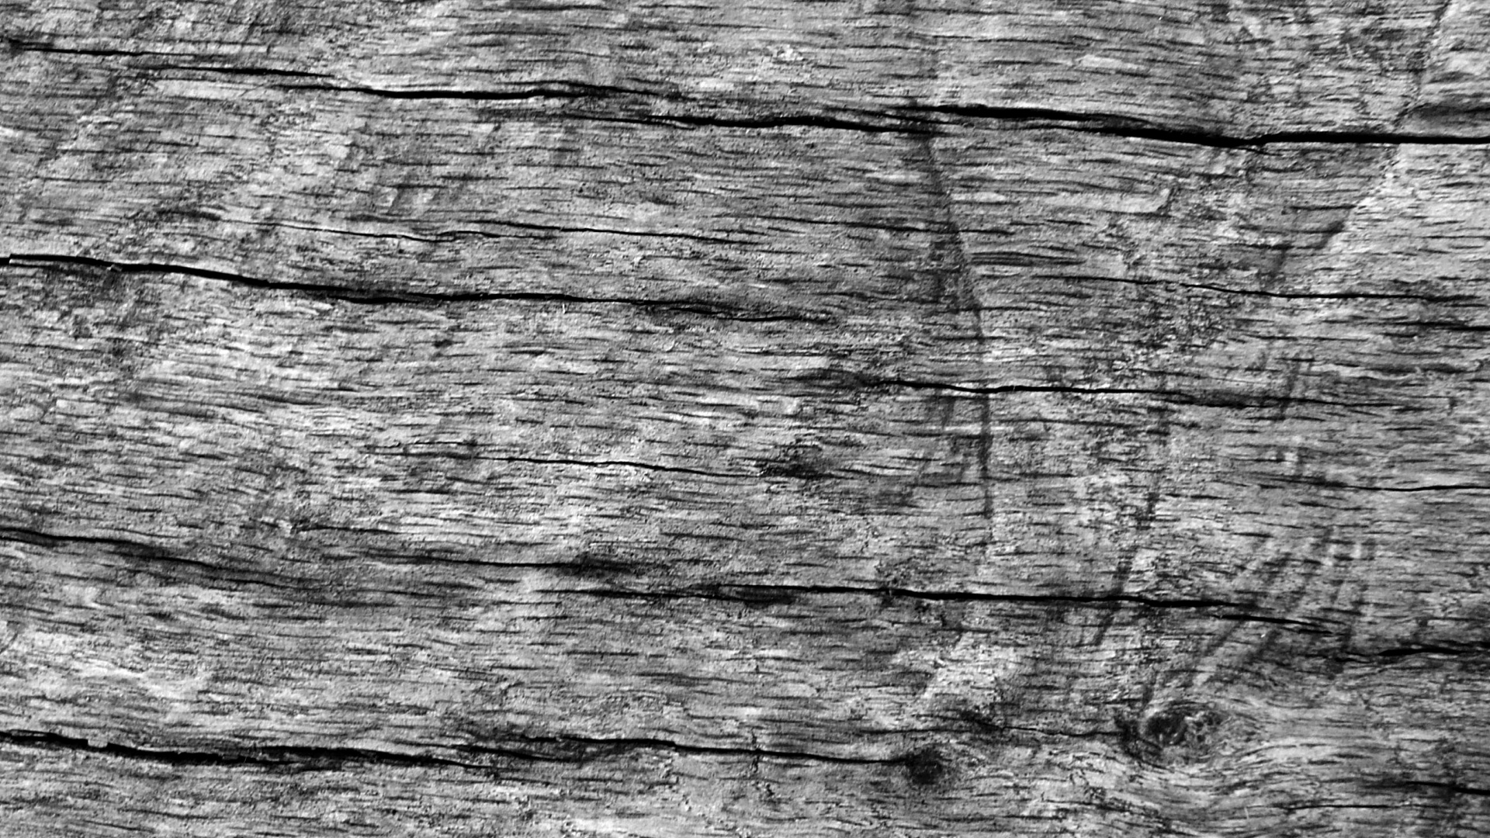
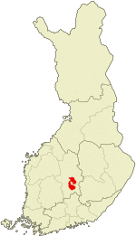
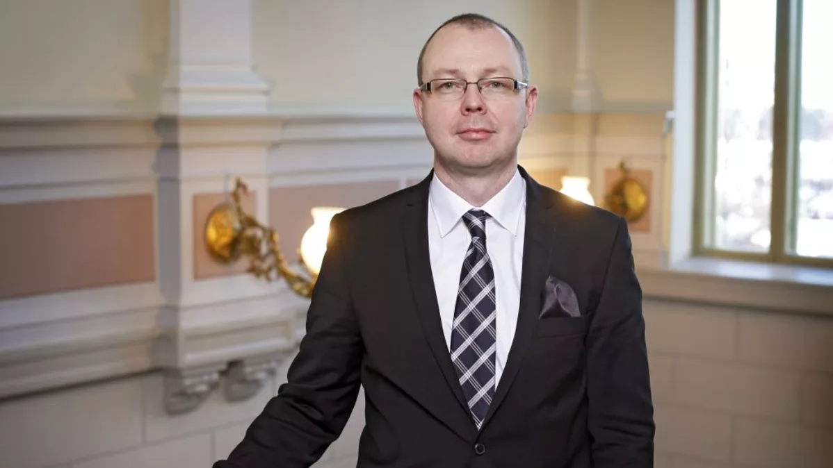
Jyväskylä on perustettu
vuonna 1837, Jyväskylä on Suomen
75:nneksi suurin kaupunki pinta-alaltaan (2018)
Jyväskylä sijaitsee Keski-Suomessa.
Jyväskylän kaupungin johtaja on Timo Koivisto.
Väkiluku: 140 240 (2018)

Slide 3
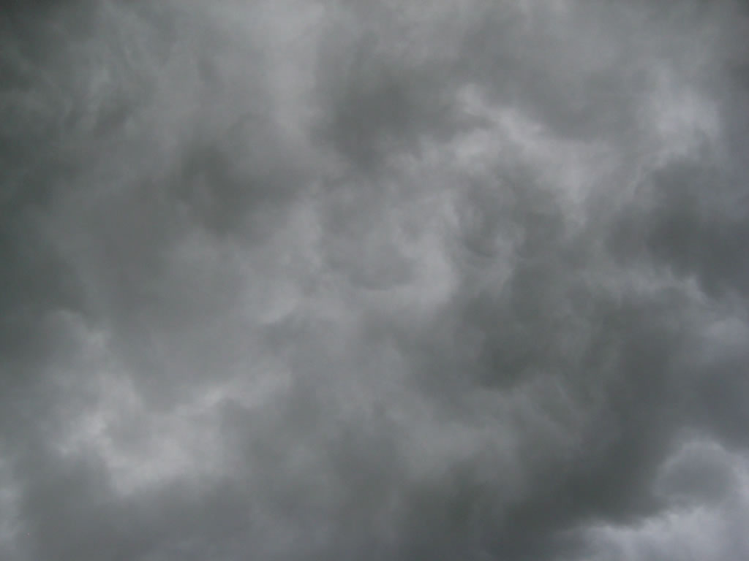
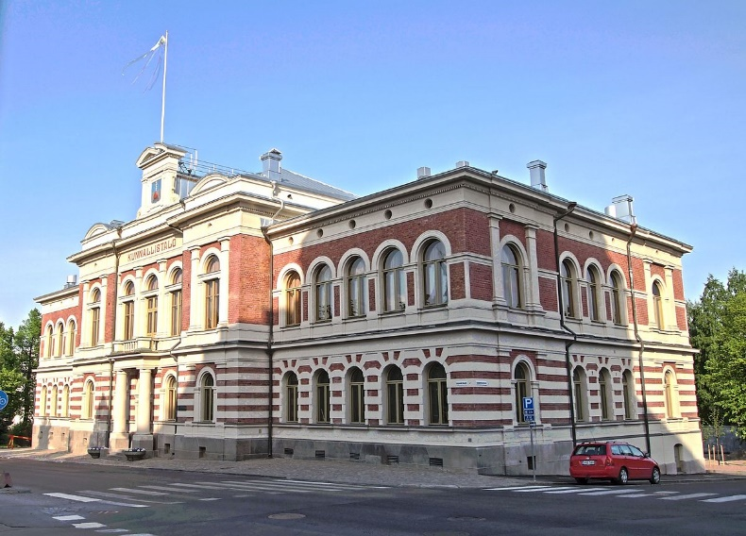
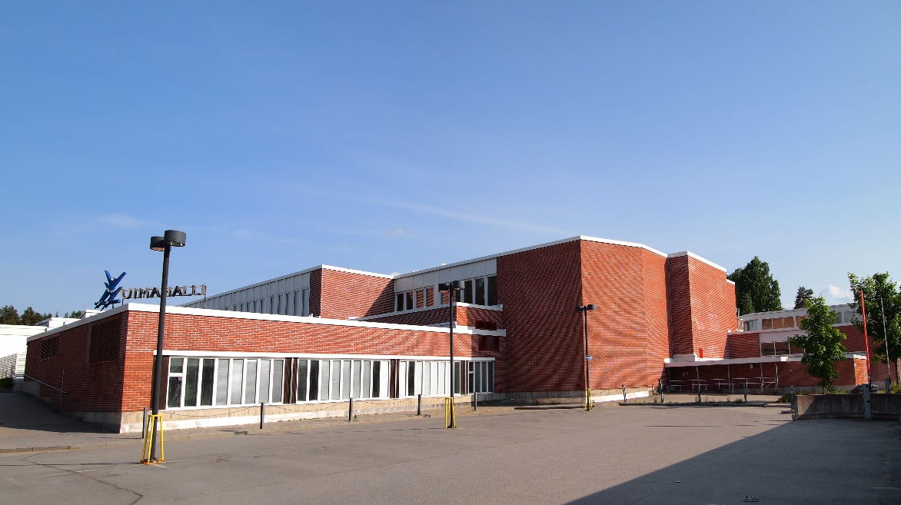
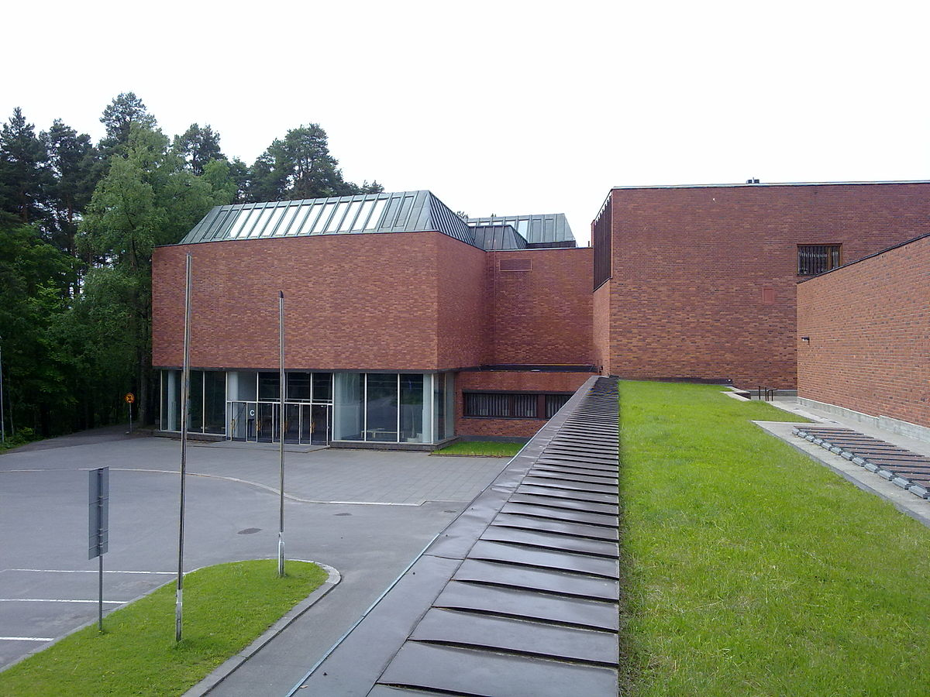
Jyväskylän merkittävimpiä rakennuksia
Jyväskylän kaupungintalo on mielenkiintoinen näky
Varsinkin politiikasta kiinnostuneille. Se on rakennettu vuonna 1899,
mutta se oli suljettuna vuosien 2010-2013 välisenä aikana.
Jyväskylässä on monia Alvar Aallon suunnitelemia rakennuksia
mm. AaltoAlvari
Kaupungintalo
AaltoAlvari
Jyväskylän yliopisto

Slide 4

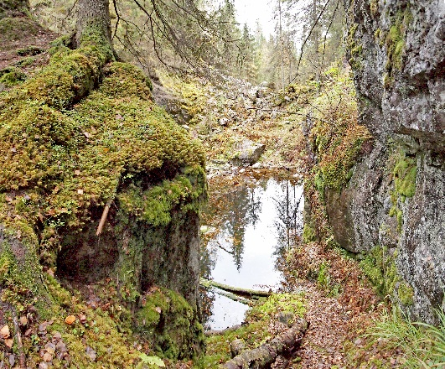
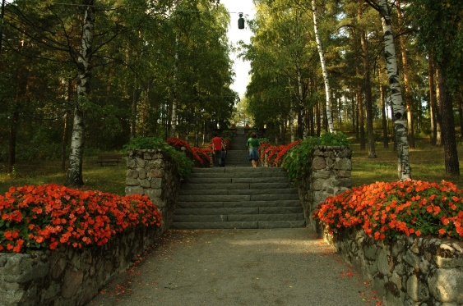
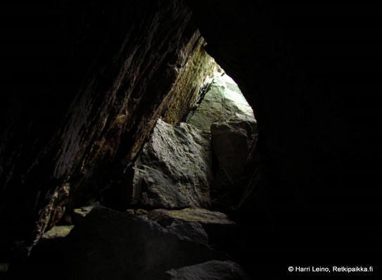
Jyväskylän merkittävimpiä luonnonkohteita
Hitonhauta on suosittu vaelluskohde joka on kivikkoista
ja kosteaa maastoa.
Harju on vuori jonka laella on vesitorni jonka yhteydessä
on ravintola ja museo. Harjun juurella sijaitsee
ydinkeskusta ja urheilustadion.
Lullinvuoren luola on yksi Suomen tunnetuimmista
luolista, luola on 32 metriä pitkä.

Slide 5
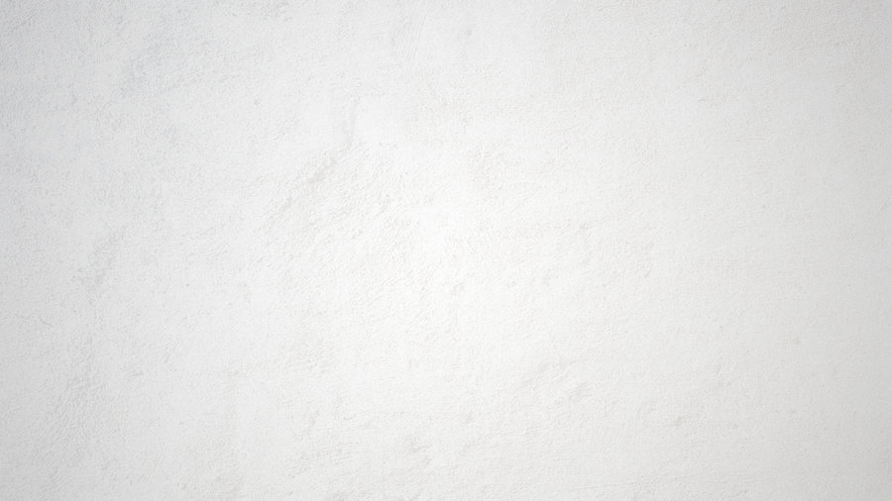
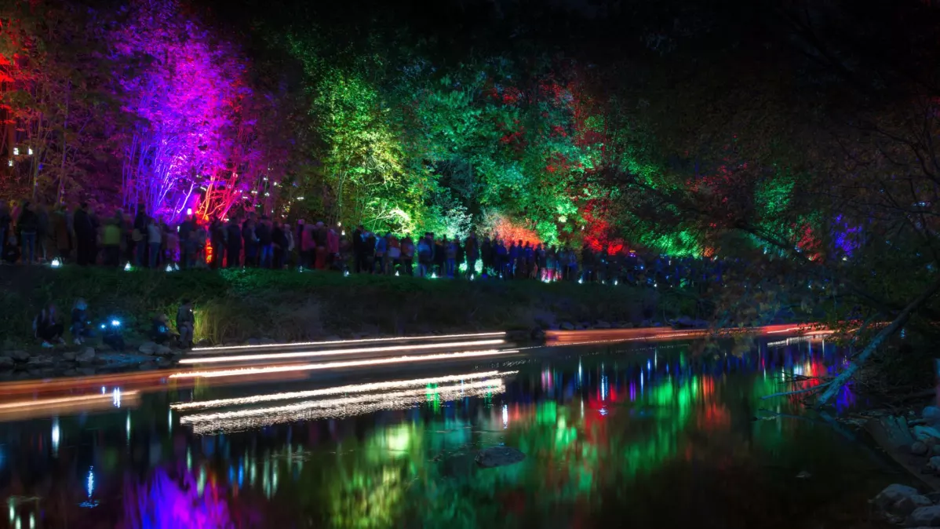
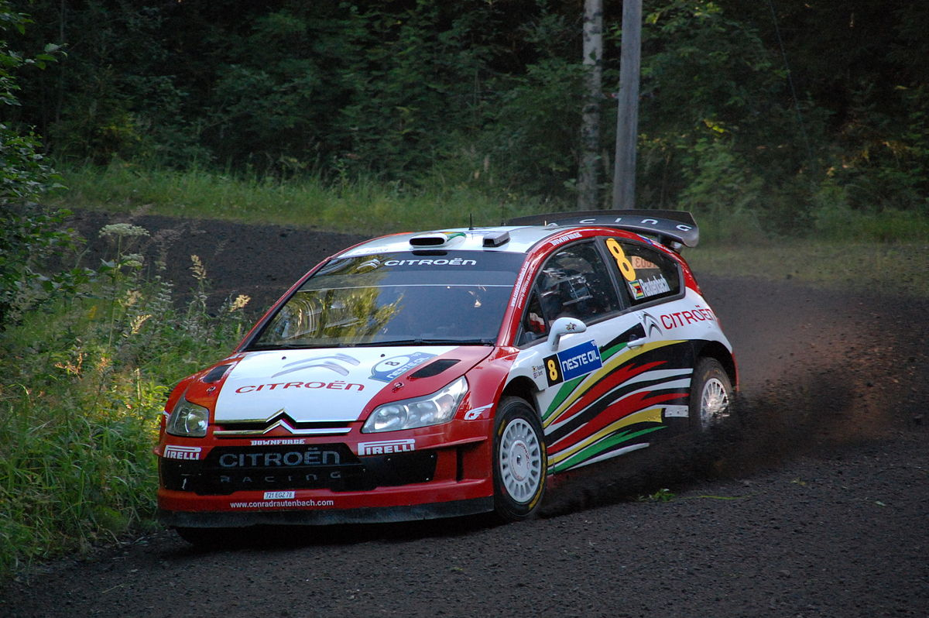
Jyväskylässä järjestetään vuosittain monia pelkästään
Jyväskylässä järjestettäviä tapahtumia.
Valonkaupunki joka on toteutettu oppilaitosten,
yritysten, yhdistysten ja eritoimijoiden yhteistyönä.
Tapahtumassa on vuosittain yli 50 valoteosta.
Vuosittainen Neste Rally Finland ajetaan
myös Jyväskylässä, silloin myös ihmiset lähtevät liikkeelle.

